Slide 1

Help, de PE moet online!
Handleiding voor de bedrijfsleider

Slide 2
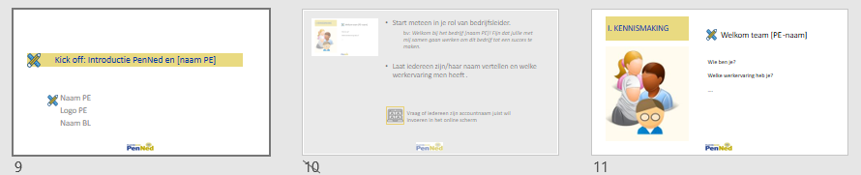
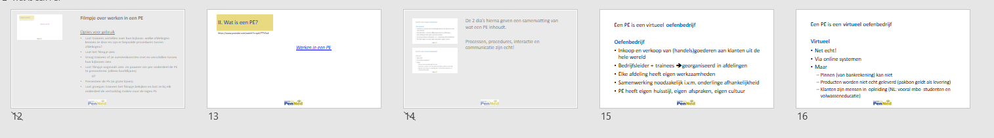
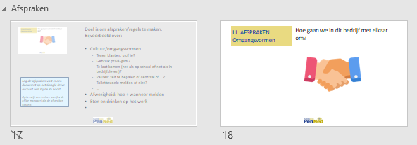
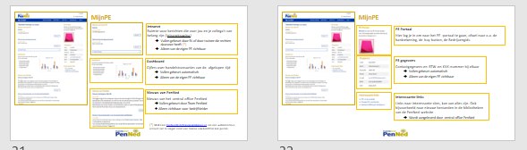
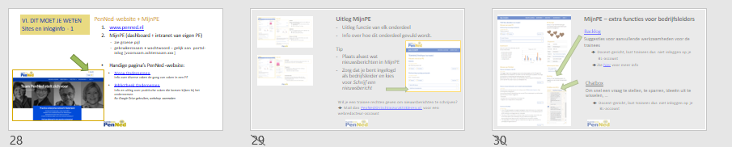
BLOK 1
Werkdag 1 | Introductie van de PE (ongeveer zoals in sheet 8 t/m 17 van Ariannes PowerPoint) Inloggen op penned.nl en naar Mijn PE gaan (waar al een welkomsttekst staat; vgl sheet 27 t/m 31 van de Powerpoint) Bepalen van het assortiment (inleidend verhaal, daarna in tweetallen de bedrijvengids laten doorspitten, en tweetallen suggesties laten doen, daar vervolgens in groepen van 4 keuzes laten maken, die klassikaal presenteren en klassikaal laten beslissen. Evt. daarna iedereen 2 artikelen laten bedenken, met omschrijving, prijs enz.
Blok 1
Introductie van de PE
Filmpje over PE
Zie dia 8-17
Uitleg PenNed.nl + Mijn PE
dia 27-31
Assortiment bepalen

Slide 3
BLOK 1 - docent
Programma
Introductie van de PE
* Filmpje over de PE
Blok 1
Introductie van de PE
Filmpje over PE
Zie dia 8-17
Uitleg PenNed.nl + Mijn PE
dia 27-31
Assortiment bepalen
Werkdag 1 | Introductie van de PE (ongeveer zoals in sheet 8 t/m 17 van Ariannes PowerPoint) Inloggen op penned.nl en naar Mijn PE gaan (waar al een welkomsttekst staat; vgl sheet 27 t/m 31 van de Powerpoint) Bepalen van het assortiment (inleidend verhaal, daarna in tweetallen de bedrijvengids laten doorspitten, en tweetallen suggesties laten doen, daar vervolgens in groepen van 4 keuzes laten maken, die klassikaal presenteren en klassikaal laten beslissen. Evt. daarna iedereen 2 artikelen laten bedenken, met omschrijving, prijs enz.

Slide 4
Blok 2
Werkdag 2 | Commercie/Marketing Welke verkoopkanalen gaan we inzetten? Welke doelgroepen willen we bereiken? In welke landen willen we actief zijn? Weer bedrijvengids bij langs. En daarna dan alvast een flyer, actie, logo en/of e-mailtekst laten maken. En die dan maken met bijv Google Docs en opslaan in Google Drive (of de Microsoft variant) Daar tot slot ook de beste e-mailtekst laten kiezen en die dan ook daadwerkelijk verzenden via gmail: “Wij zijn Vlaggensite. Wij … openen … .. “

Slide 5
Blok 3
Werkdag 3 | Inkopen Wat hebben wij als bedrijf allemaal nodig? Iedereen dat laten opschrijven. En dan weer in de bedrijvengids opzoeken waar we dat kunnen kopen. Vertellen dat we sommige goederen ook op de GHMP kunnen kopen. En dan mails op laten stellen om om informatie te vragen (of meteen al offertes op te vragen). Of telefonisch om informatie te vragen (bijv belscript laten maken). En dan ook echt enkele mensen laten bellen

Slide 6
Blok 4
Werkdag 4 | Website bouwen Mooiste website laten uitzoeken in bedrijvengids. Training in de websitebouwer (naar keuze van de school). (met als opdracht dat daar dan de naam van het bedrijf en minstens 1 artikel in komt te zitten, met buy-button)

Slide 7
Blok 5
Werkdag 5 | Exact Online Inwerkprogramma Exact Online

Slide 8
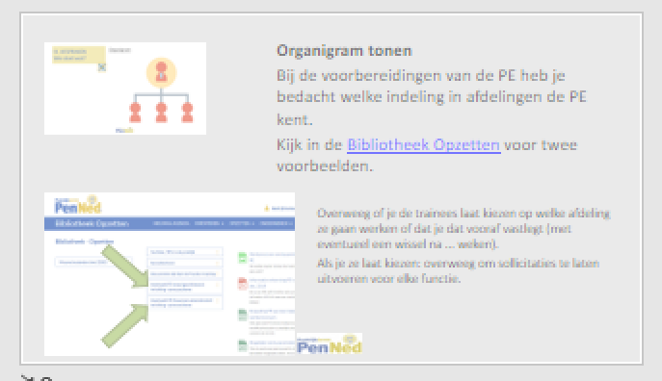
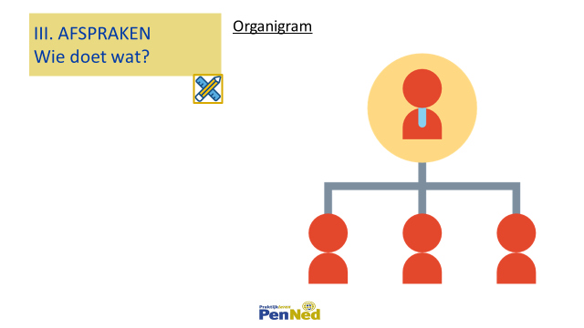
Blok 6
Werkdag 6 | Doelstelling / sociaal beleid Wat wordt de ondernemingsdoelstelling/visie? Ook met elkaar bepalen. Gaan we het personeel straks ook salaris geven? Ja, hoeveel dan? Dit laten uitzoeken wat dat in werkelijkheid is en hoeveel zij dan gaan verdienen als trainee die x uur per week werkt. Organigram van Vlaggensite (Trello tonen en toelichten) (powerpoint sheet 18 en 19) Daarna solliciteren naar functies. Sollicitatiebrief schrijven

Slide 9
Blok 7
Werkdag 7 | Sollicitatiegesprekken

Slide 10
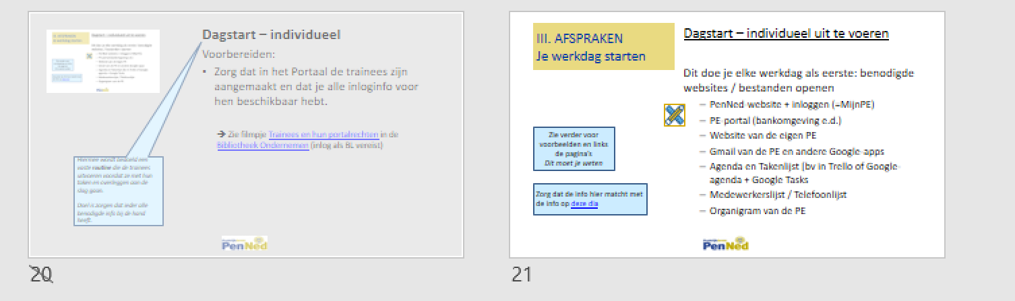
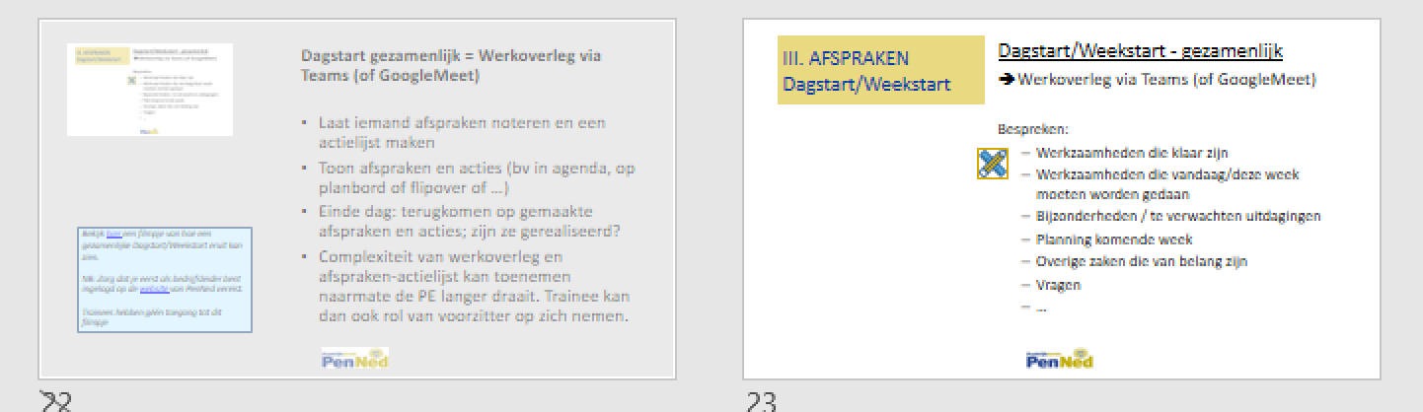
Blok 8
Werkdag 8 | De dag beginnen met afspraken en introductie (zoals powerpoint sheets 20 en 21, evt 23). En dan: aan de slag! In de Trello zouden bij mij dan bij elke taak behoorlijk nauwkeurig uitgewerkte instructies staan over hoe die taak uitgevoerd moet worden. Diverse afspraken die nu in de Powerpoint staan, zouden dan op die taakkaartjes staan, die zou ik niet klassikaal vertellen.

Slide 11
INHOUD
Info voor de Bedrijfsleider
Over deze handleiding
Doen
Uitgangspunten
Tips
Kick off van de online PE (met trainees)
  Introductie en Kennismaking
  Wat is een PE?
  Afspraken
  Dit moet je weten
  Aan de slag
  Afsluiting
Info voor de Bedrijfsleider
Hoe verder
Handige informatie

Slide 12



Over deze handleiding
Deze handleiding bevat een eenvoudig stappenplan om een online PE te op te starten. Inbegrepen is een online kick off-bijeenkomst voor de trainees.
Grijze pagina’s zijn docentenpagina’s. Deze staan vóór de bijhorende pagina’s voor trainees en zijn op Verbergen gezet. Linksboven in een docentenpagina zie je bij welke dia deze hoort.
BL = bedrijfsleider (begeleidende docent) / PE = practice enterprise / Trainee = student als werknemer in de PE
Zowel voor fysieke bijeenkomsten als voor online te gebruiken
    Symbool voor Symbool voor
    fysieke bijeenkomsten: online contact:
Aan te passen naar eigen wensen en de specifieke kenmerken van jouw PE
    Symbool om e.e.a.
    aan te passen

Slide 13
Doen
Pas deze presentatie aan in de huisstijl van jouw PE of jouw school.
Bewerk de presentatie: vul aan met gegevens van de eigen PE en verwijder delen die je niet van toepassing vindt.
Als dit symbool
op een pagina staat moet je zelf nog zaken aanpassen/toevoegen

Slide 14
Uitgangspunten
De opzet van de PE is afgerond
De onderdelen van het Stappenplan zijn allen ingevuld en in detail uitgewerkt.
De Start to Practice-training is door alle bedrijfsleiders gevolgd.
Al aanwezig / bekend / vastgelegd
  tenzij is gekozen om al deze onderdelen samen met de studenten te bepalen
PE-naam
2 verkoopklare producten + bijhorende prijzen
Organigram + functiebeschrijvingen Zie voorbeeld-PE’s in Bibliotheek Opzetten
  welke afdelingen zijn er?
  welke werkzaamheden horen op elke afdeling?
Processtroom is beschreven Zie voorbeeld-PE’s in Bibliotheek Opzetten
  welke stappen zitten in het inkoopproces?
  Welke stappen zitten in het verkoopproces? Welke documenten/systemen + welke afdeling doet wanneer wat?
  Wie houdt e-mail bij / maakt taken van mails?

Slide 15
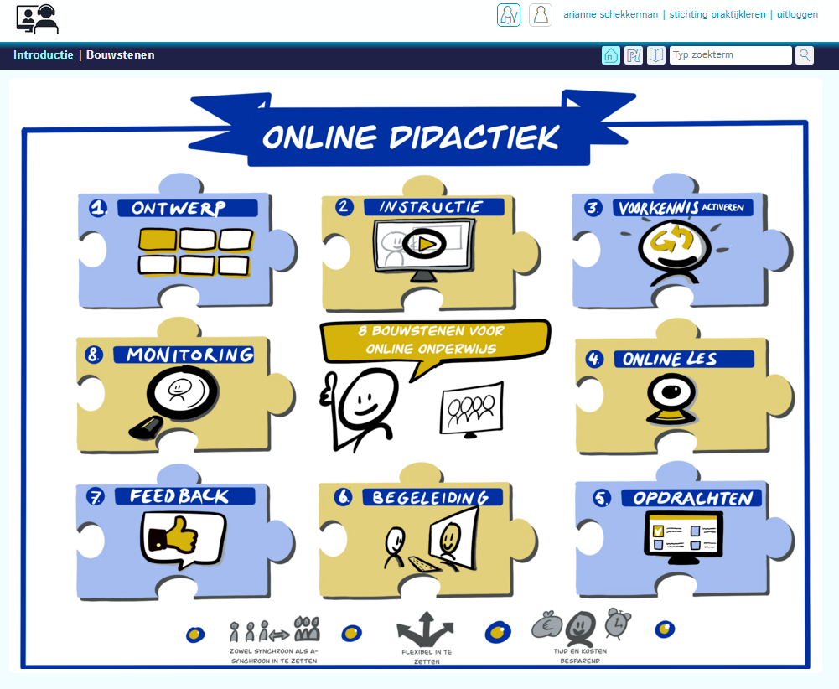
Tips
Bekijk de module online didactiek van Stichting Praktijkleren
https://www.stichtingpraktijkleren.nl/oo/online-didactiek/
(log in op de site van Stichting Praktijkleren)
Bekijk deze serie blogs over online lesgeven via MS Teams.
Je vindt hier een schat aan informatie over alles wat Teams te bieden heeft en hoe je dat kunt inzetten voor educatieve online bijeenkomsten.
https://socialmediainhetmbo.nl/office365/microsoft-teams-handleidingen-voor-scholen/
    Bron: Office 365 in het mbo
    Ashwin Brouwer (Friesland College) en Annet Smith (Nova College) schrijven hier over Office 365 in het (mbo) onderwijs. Ashwin en Annet zijn beide Microsoft Innovative Educator Expert. Office 365 in het mbo is een publicatie van Social media in het mbo.
Bekijk deze tips over digitale etiquette voor MS Teams
https://www.managementsupport.nl/digitaal-werken/nieuws/2020/08/digitale-etiquette-microsoft-teams-10118681?_ga=2.3947440.1659834782.1597770034-2064962137.1597770034
    Bron: Managementsupport.nl

Slide 16


Voorbereiding Kick off bijeenkomst
Laat de PE-uren in het rooster opnemen onder de PE-naam, eventueel als practice enterprise of indien van toepassing als bpv-uren.
Stuur je trainees een uitnodiging (vanuit de BL-mail) voor een kick-offbijeenkomst of voor een 1e werkoverleg (=1e contactmoment).
Vermeld een link naar de bijeenkomst (Teams of Google Meet of …)
Vraag de deelnemers om vooraf beeld en geluid te testen (tijdens de online bijeenkomst hebben alle trainees en bedrijfsleiders hun camera aan staan)
Indien een trainee geen webcam heeft: laat de trainee een gratis app op de smartphone installeren.
  Android + Windows: Droidapp
  Iphone + Mac: Iriun Webcam
  Meer info: https://tweakers.net/reviews/7756/3/vijf-thuiswerkwebcams-getest-je-smartphone-of-fotocamera-als-webcam.html

Slide 17

Kick off: Introductie PenNed en [naam PE]
Naam PE
Logo PE
Naam BL

Slide 18


Start meteen in je rol van bedrijfsleider.
    bv: Welkom bij het bedrijf [naam PE]! Fijn dat jullie met mij samen gaan werken om dit bedrijf tot een succes te maken.
Laat iedereen zijn/haar naam vertellen en welke werkervaring men heeft.
Vraag of iedereen zijn accountnaam juist wil invoeren in het online scherm

Slide 19

I. KENNISMAKING
Welkom team [PE-naam]
Wie ben je?
Welke werkervaring heb je?
….

Slide 20

Filmpje over werken in een PE
Opties voor gebruik
Laat trainees vertellen over hun bijbaan: welke afdelingen kennen ze daar en zijn er bepaalde procedures tussen afdelingen?
Laat het filmpje zien
Vraag trainees of ze overeenkomsten met en verschillen tussen hun bijbanen zien
Laat filmpje nogmaals zien en pauzeer om per onderdeel de PE te presenteren (alleen hoofdlijnen)
    Of
Presenteer de PE (in grote lijnen)
Laat groepjes trainees het filmpje bekijken en laat ze bij elk onderdeel de vertaalslag maken naar de eigen PE

Slide 21
II. Wat is een PE?
Werken in een PE
https://www.youtube.com/watch?v=qolr2T7LDu4

Slide 22
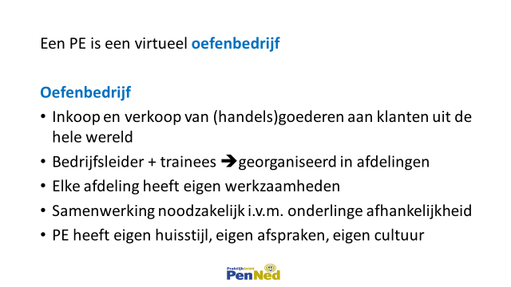
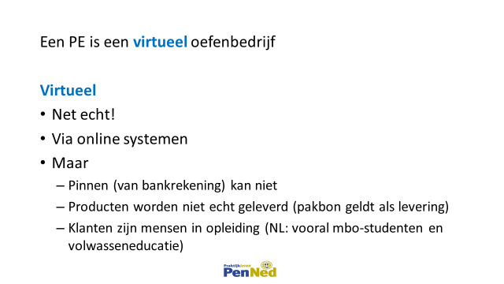
De 2 dia’s hierna geven een samenvatting van wat een PE inhoudt.
Processen, procedures, interactie en communicatie zijn echt!

Slide 23
Een PE is een virtueel oefenbedrijf
Oefenbedrijf
Inkoop en verkoop van (handels)goederen aan klanten uit de hele wereld
Bedrijfsleider + trainees ➔georganiseerd in afdelingen
Elke afdeling heeft eigen werkzaamheden
Samenwerking noodzakelijk i.v.m. onderlinge afhankelijkheid
PE heeft eigen huisstijl, eigen afspraken, eigen cultuur

Slide 24
Een PE is een virtueel oefenbedrijf
Virtueel
Net echt!
Via online systemen
Maar
  Pinnen (van bankrekening) kan niet
  Producten worden niet echt geleverd (pakbon geldt als levering)
  Klanten zijn mensen in opleiding (NL: vooral mbo-studenten en volwasseneducatie)

Slide 25
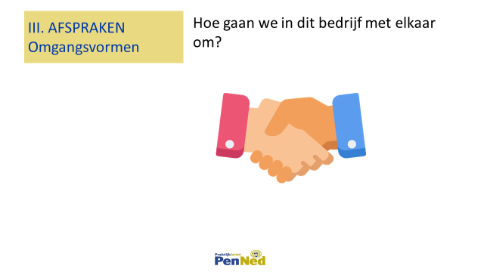
Doel is om afspraken/regels te maken.
Bijvoorbeeld over:
Cultuur/omgangsvormen
  Tegen klanten: u of je?
  Gebruik privé-gsm?
  Te laat komen (net als op school of net als in bedrijfsleven)?
  Pauzes: zelf te bepalen of centraal of …?
  Toiletbezoek: melden of niet?
  …
Afwezigheid: hoe + wanneer melden
Eten en drinken op het werk
…
Leg de afspraken vast in een document op het Google Drive account wat bij de PE hoort.
Optie: wijs een trainee aan (bv de office manager) die de afspraken noteert.

Slide 26

III. AFSPRAKEN
Omgangsvormen
Hoe gaan we in dit bedrijf met elkaar om?

Slide 27
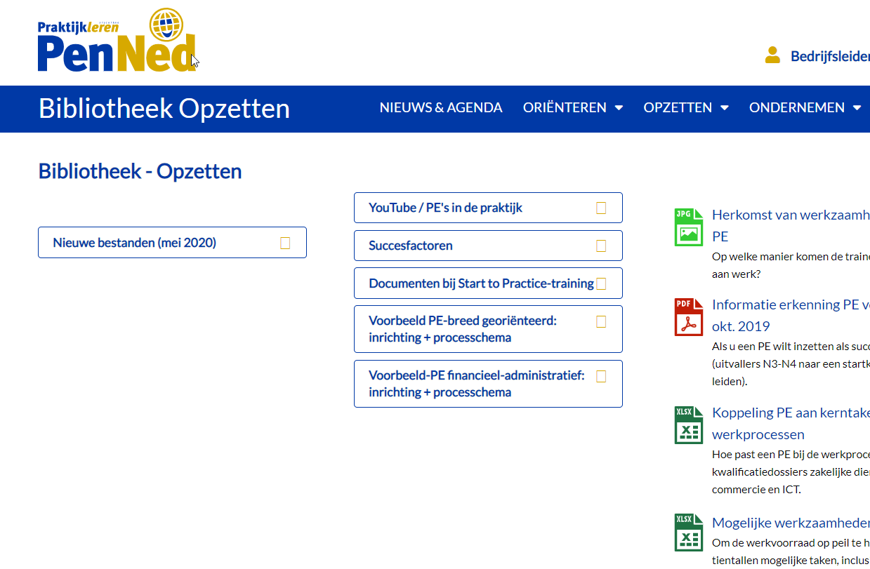
Organigram tonen
Bij de voorbereidingen van de PE heb je bedacht welke indeling in afdelingen de PE kent.
Kijk in de Bibliotheek Opzetten voor twee voorbeelden.
    Overweeg of je de trainees laat kiezen op welke afdeling ze gaan werken of dat je dat vooraf vastlegt (met eventueel een wissel na ... weken).
    Als je ze laat kiezen: overweeg om sollicitaties te laten uitvoeren voor elke functie.

Slide 28
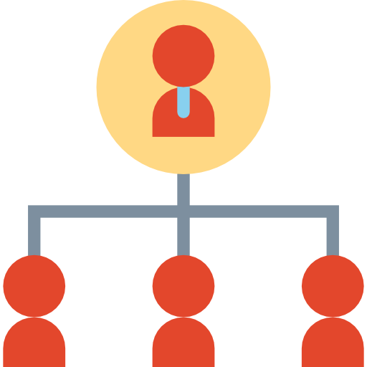
III. AFSPRAKEN
Wie doet wat?
Organigram

Slide 29
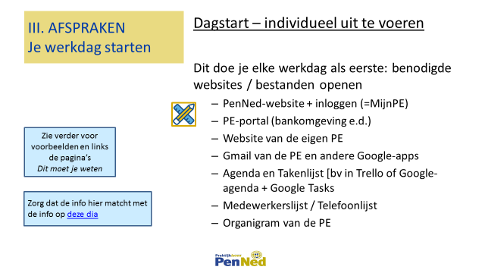
Dagstart – individueel
Voorbereiden:
Zorg dat in het Portaal de trainees zijn aangemaakt en dat je alle inloginfo voor hen beschikbaar hebt.
  ➔ Zie filmpje Trainees en hun portalrechten in de Bibliotheek Ondernemen (inlog als BL vereist)
Hiermee wordt bedoeld een vaste routine die de trainees uitvoeren voordat ze met hun taken en overleggen aan de slag gaan.
Doel is zorgen dat ieder alle benodigde info bij de hand heeft.

Slide 30
III. AFSPRAKEN
Je werkdag starten
Dagstart – individueel uit te voeren
Dit doe je elke werkdag als eerste: benodigde websites / bestanden openen
  PenNed-website + inloggen (=MijnPE)
  PE-portal (bankomgeving e.d.)
  Website van de eigen PE
  Gmail van de PE en andere Google-apps
  Agenda en Takenlijst [bv in Trello of Google-agenda + Google Tasks
  Medewerkerslijst / Telefoonlijst
  Organigram van de PE
Zie verder voor voorbeelden en links
de pagina’s
Dit moet je weten
Zorg dat de info hier matcht met de info op deze dia

Slide 31
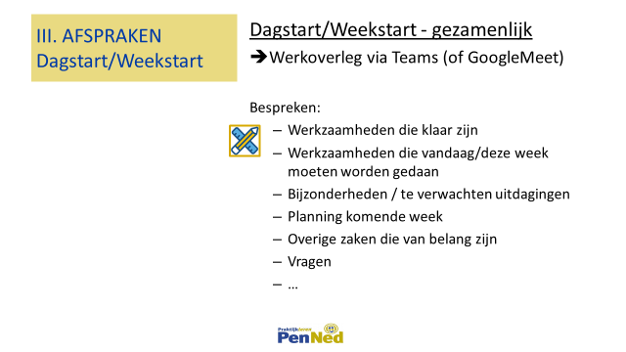
Dagstart gezamenlijk = Werkoverleg via Teams (of GoogleMeet)
Laat iemand afspraken noteren en een actielijst maken
Toon afspraken en acties (bv in agenda, op planbord of flipover of …)
Einde dag: terugkomen op gemaakte afspraken en acties; zijn ze gerealiseerd?
Complexiteit van werkoverleg en afspraken-actielijst kan toenemen naarmate de PE langer draait. Trainee kan dan ook rol van voorzitter op zich nemen.
Bekijk hier een filmpje van hoe een gezamenlijke Dagstart/Weekstart eruit kan zien.
NB: Zorg dat je eerst als bedrijfsleider bent ingelogd op de website van PenNed vereist.
Trainees hebben géén toegang tot dit filmpje

Slide 32
III. AFSPRAKEN
Dagstart/Weekstart
Dagstart/Weekstart - gezamenlijk
Werkoverleg via Teams (of GoogleMeet)
Bespreken:
  Werkzaamheden die klaar zijn
  Werkzaamheden die vandaag/deze week moeten worden gedaan
  Bijzonderheden / te verwachten uitdagingen
  Planning komende week
  Overige zaken die van belang zijn
  Vragen
  …

Slide 33
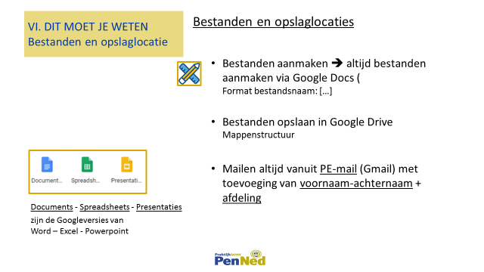
Voorbereiden
Zorg dat bestanden worden opgeslagen met duidelijke benamingen.
  Laat eventueel de office manager/ict/assistent manager hier later een format voor opzetten.
Maak een mappenstructuur aan in de Google Drive van de PE (pe.nl01xxx@penned.nl).
  Maak bijvoorbeeld vast een map aan voor elke afdeling. Later zullen misschien submappen nodig zijn maar die kunnen de trainees (of ict/office manager) zelf inrichten.
Zie de sectie Extra Info achteraan voor meer info over het gebruik van het Google-account

Slide 34

VI. DIT MOET JE WETEN
Bestanden en opslaglocatie
Bestanden en opslaglocaties
  Bestanden aanmaken ➔ altijd bestanden aanmaken via Google Docs (
  Format bestandsnaam: […]
  Bestanden opslaan in Google Drive
  Mappenstructuur
  Mailen altijd vanuit PE-mail (Gmail) met toevoeging van voornaam-achternaam + afdeling
Documents - Spreadsheets - Presentaties
zijn de Googleversies van
Word – Excel - Powerpoint

Slide 35
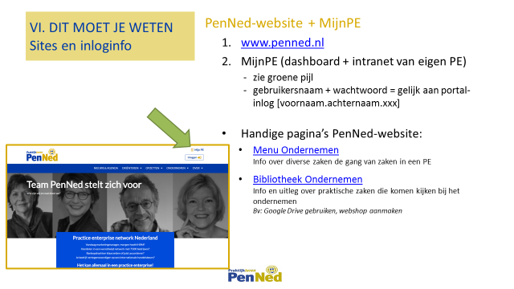
Inlog PenNed-website
Na inlog kom je meteen op de eigen PE-pagina MijnPE (zie uitleg verderop).
Inloggen levert voor trainees géén extra bibliotheek-bestanden op. Als BL zie je wèl extra bestanden na inlog.
Inlog website en portal voor trainees
Na aanmaken van trainee volgt inlognaam en wachtwoord. Tip: laat student bij 1e x inloggen het wachtwoord aanpassen en evt. noteren.
Als BL kun je het wachtwoord van de trainee altijd zien in menu Oefenfirma-Admin. Daar kun je het wachtwoord eventueel ook resetten.
Gebruikersnaam = altijd: voornaam.achternaam.xxx
(xxx = laatste 3 cijfers PE-code)
  ➔ Zie filmpje
  Trainees en hun portalrechten in de Bibliotheek Ondernemen (inlog als BL vereist)

Slide 36
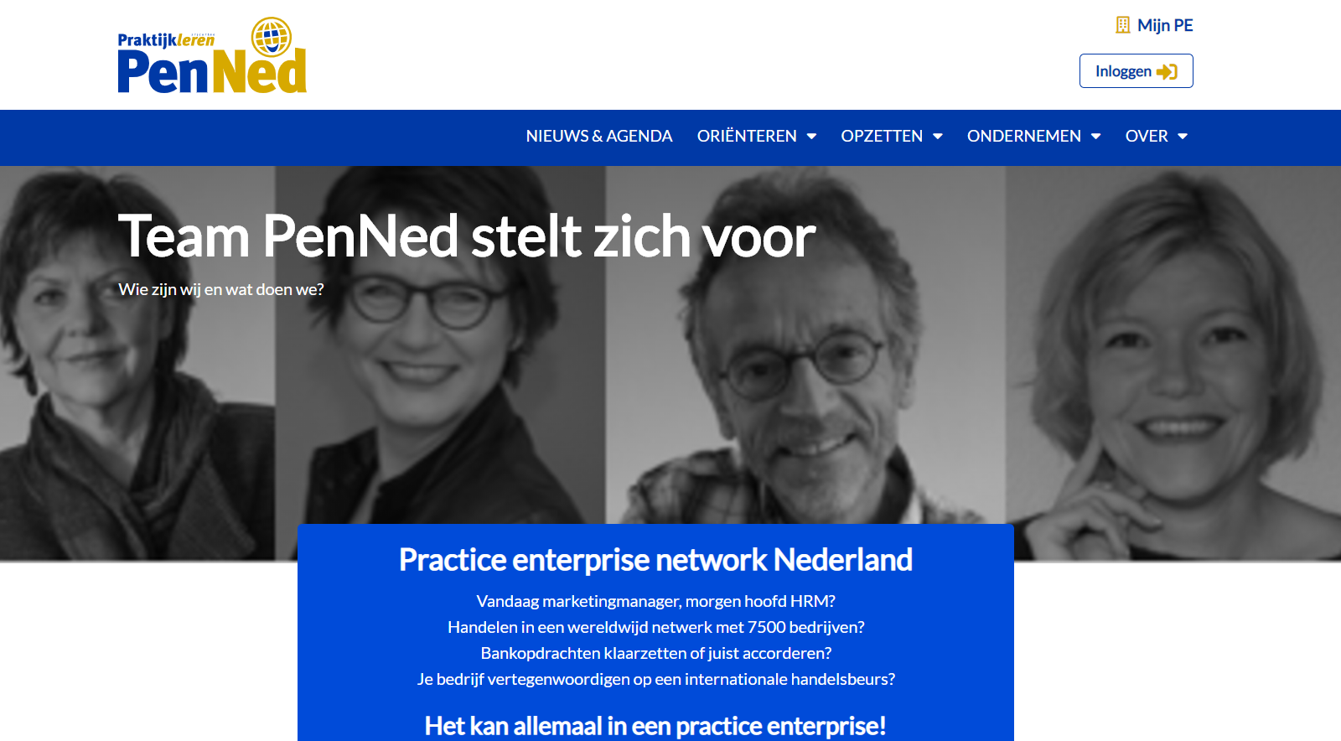
VI. DIT MOET JE WETEN
Sites en inloginfo - 1
PenNed-website + MijnPE
  www.penned.nl
  MijnPE (dashboard + intranet van eigen PE)
    zie groene pijl
    gebruikersnaam + wachtwoord = gelijk aan portal-inlog [voornaam.achternaam.xxx]
  Handige pagina’s PenNed-website:
    Menu Ondernemen
    Info over diverse zaken de gang van zaken in een PE
    Bibliotheek Ondernemen
    Info en uitleg over praktische zaken die komen kijken bij het ondernemen
    Bv: Google Drive gebruiken, webshop aanmaken

Slide 37
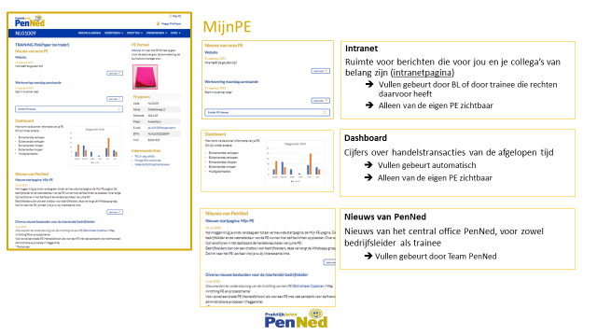
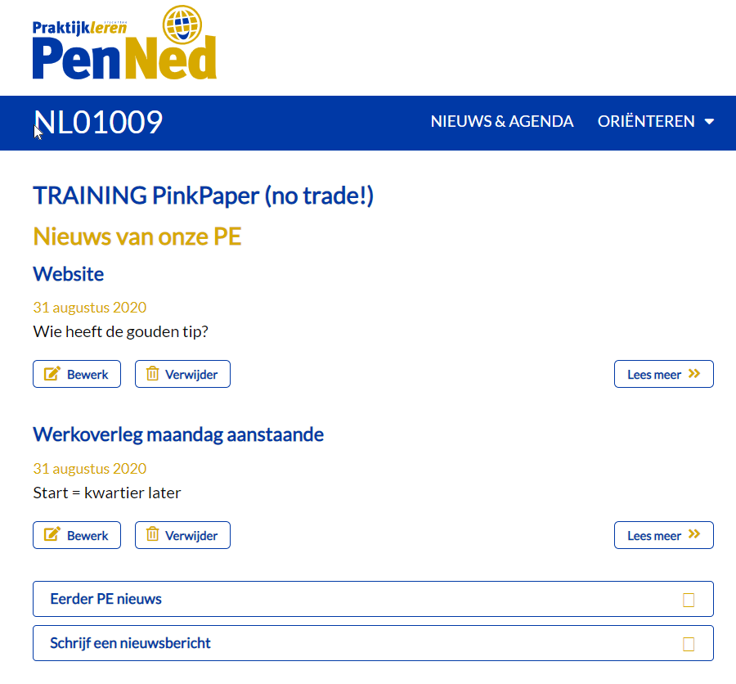
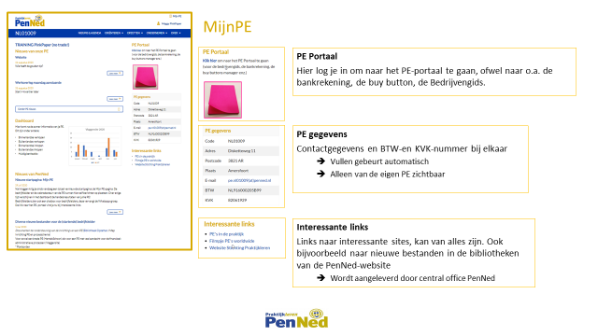
Uitleg MijnPE
Uitleg functie van elk onderdeel
Info over hoe dit onderdeel gevuld wordt.
Tip
Plaats alvast wat nieuwsberichten in MijnPE
Zorg dat je bent ingelogd als bedrijfsleider en kies voor Schrijf een nieuwsbericht
Wil je een trainee rechten geven om nieuwsberichten te schrijven?
➔ Mail dan PenNed@stichtingpraktijkleren.nl voor een webredacteur-account

Slide 38
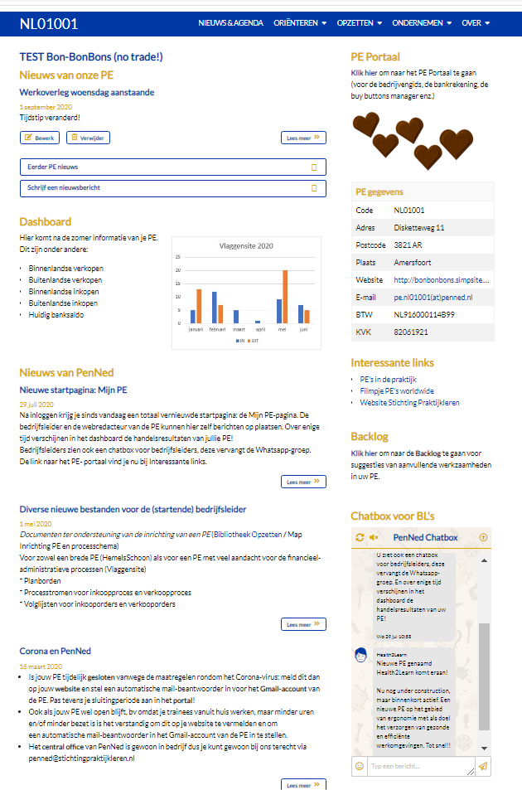
MijnPE – extra functies voor bedrijfsleiders
Backlog
Suggesties voor aanvullende werkzaamheden voor de trainees
  Docent-gericht, laat trainees dus niet inloggen op je
    BL-account
  Zie hier voor meer info
Chatbox
Om snel een vraag te stellen, te sparren, ideeën uit te wisselen, …
  Docent-gericht, laat trainees dus niet inloggen op je
    BL-account

Slide 39
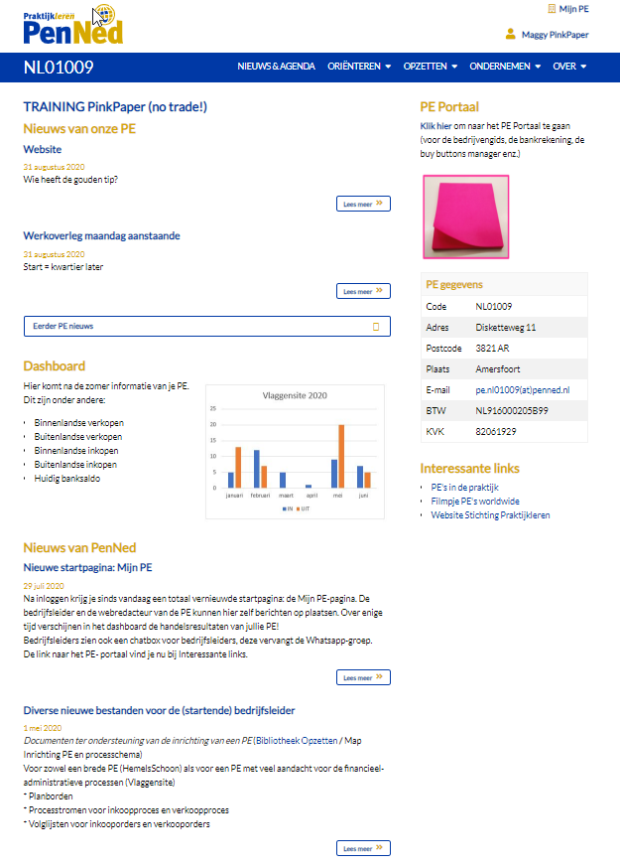
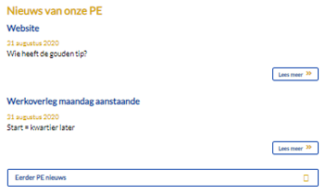
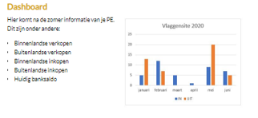
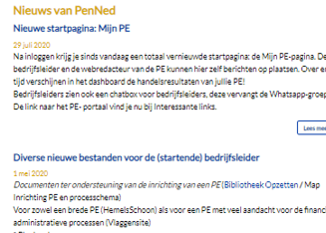
MijnPE
(*)
Intranet
Ruimte voor berichten die voor jou en je collega’s van belang zijn (intranetpagina)
  Vullen gebeurt door BL of door trainee die rechten daarvoor heeft (*)
  Alleen van de eigen PE zichtbaar
Dashboard
Cijfers over handelstransacties van de afgelopen tijd
  Vullen gebeurt automatisch
  Alleen van de eigen PE zichtbaar
Nieuws van PenNed
Nieuws van het central office PenNed
  ➔ Vullen gebeurt door Team PenNed
  ➔ Alleen zichtbaar voor bedrijfsleider
(*) Mail naar PenNed@stichtingpraktijkleren.nl om een webredacteur-account aan te vragen zodat een trainee ook berichten kan posten.

Slide 40
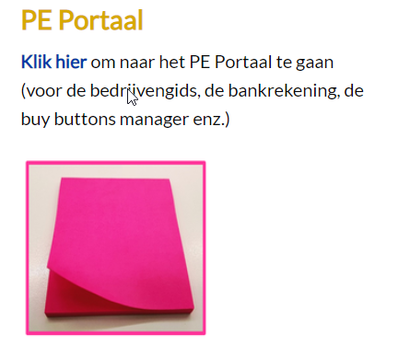
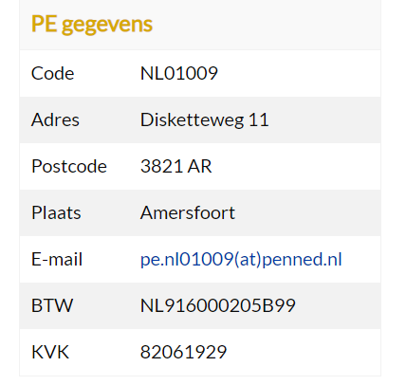
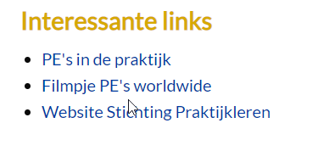
MijnPE
PE Portaal
Hier log je in om naar het PE-portaal te gaan, ofwel naar o.a. de bankrekening, de buy button, de Bedrijvengids.
PE gegevens
Contactgegevens en BTW-en KVK-nummer bij elkaar
  Vullen gebeurt automatisch
  Alleen van de eigen PE zichtbaar
Interessante links
Links naar interessante sites, kan van alles zijn. Ook bijvoorbeeld naar nieuwe bestanden in de bibliotheken van de PenNed-website
  Wordt aangeleverd door central office PenNed

Slide 41
Inlog Gmail en Google apps voor PE
Gebruikersnaam = pe.nl01xxx@penned.nl
Wachtwoord = […]
Dit wachtwoord is te wijzigen via
  Instellingen (rechtsboven, tandwieltje)
  Alle instellingen
  Accounts
  Accountinstellingen wijzigen
  Instellingen voor Google-account
  Beveiliging
  Inloggen bij Google
➔ Het is niet handig als trainees met een eigen mailadres werken (noch van Google noch via een ander account). Daardoor zijn verzonden mails namelijk niet centraal te achterhalen en/of te filen en kun je dus geen overzicht bewaren.
Maak daarom de trainees gewend altijd te mailen via de PE-mail en om mails te ondertekenen met hun naam en afdeling.
➔ In alle apps van Google (dus ook Gmail) kun je met meerderen tegelijk inloggen dus individuele accounts zijn niet nodig.
Via de 3x3 puntjes rechtsboven heb je nu ook toegang tot Google Drive en alle andere Google-apps

Slide 42
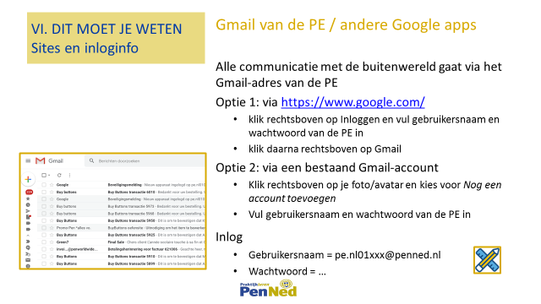
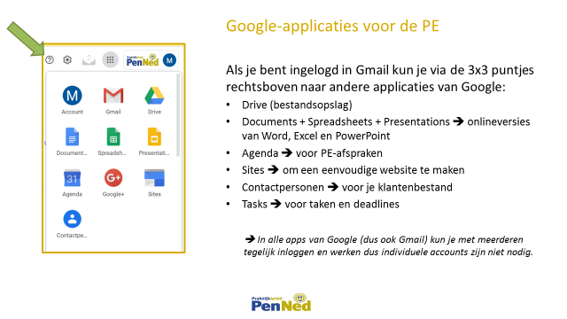
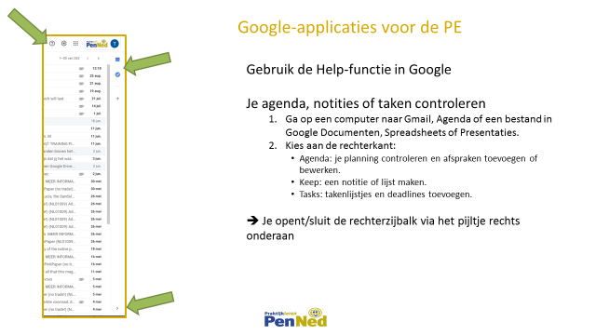
Handige apps van Google
Drive: vanwege centrale vindplaats die voor iedereen toegankelijk is (mappen aanmaken per afdeling)
Docs/Sheets/Slides of Documents/Spreadsheets/Presentations: vergelijkbaar met Word, Excel en Powerpoint
Calendar/Agenda: om taken, deadlines en vergaderingen in vast te leggen
Tasks: om taken en deadlines in vast te leggen
Keep: om notities in te maken
Meets: om online met elkaar te vergaderen
Forms: om online enquêtes en invulformulieren aan te maken
➔ Het is niet handig als trainees met een eigen mailadres werken (noch Google noch via een ander account). Daardoor zijn verzonden mails nl niet centraal te achterhalen en/of te filen en kun je dus geen overzicht bewaren. Maak daarom de trainees gewend altijd te mailen via de PE-mail en om mails te ondertekenen met hun naam en afdeling.
➔ In alle apps van Google (dus ook Gmail) kun je met meerderen tegelijk inloggen dus individuele accounts zijn niet nodig.
Via de 3x3 puntjes rechtsboven heb je nu ook toegang tot Google Drive en alle andere Google-apps

Slide 43
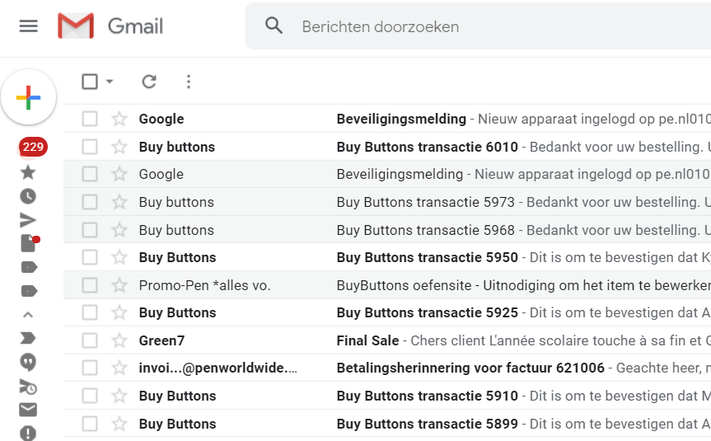
VI. DIT MOET JE WETEN
Sites en inloginfo - 2
Gmail van de PE / andere Google apps
Alle communicatie met de buitenwereld gaat via het Gmail-adres van de PE
Optie 1: via https://www.google.com/
  klik rechtsboven op Inloggen en vul gebruikersnaam en wachtwoord van de PE in
  klik daarna rechtsboven op Gmail
Optie 2: via een bestaand Gmail-account
  Klik rechtsboven op je foto/avatar en kies voor Nog een account toevoegen
  Vul gebruikersnaam en wachtwoord van de PE in
Inlog
  Gebruikersnaam = pe.nl01xxx@penned.nl
  Wachtwoord = …

Slide 44
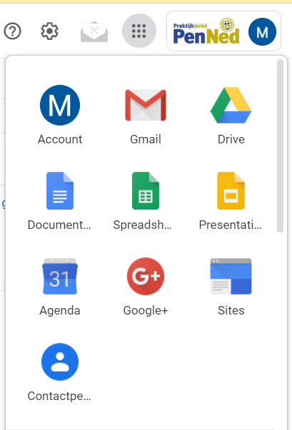
Google-applicaties voor de PE
Als je bent ingelogd in Gmail kun je via de 3x3 puntjes rechtsboven naar andere applicaties van Google:
Drive (bestandsopslag)
Documents + Spreadsheets + Presentations ➔ onlineversies van Word, Excel en PowerPoint
Agenda ➔ voor PE-afspraken
Sites ➔ om een eenvoudige website te maken
Contactpersonen ➔ voor je klantenbestand
Tasks ➔ voor taken en deadlines
➔ In alle apps van Google (dus ook Gmail) kun je met meerderen tegelijk inloggen en werken dus individuele accounts zijn niet nodig.

Slide 45
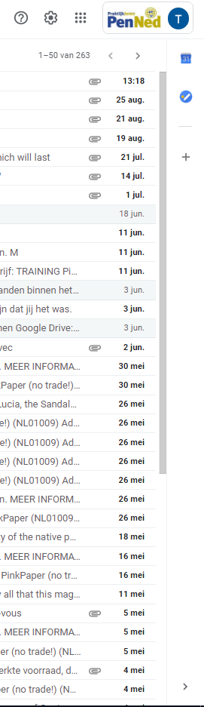
Google-applicaties voor de PE
Gebruik de Help-functie in Google
Je agenda, notities of taken controleren
  Ga op een computer naar Gmail, Agenda of een bestand in Google Documenten, Spreadsheets of Presentaties.
  Kies aan de rechterkant:
    Agenda: je planning controleren en afspraken toevoegen of bewerken.
    Keep: een notitie of lijst maken.
    Tasks: takenlijstjes en deadlines toevoegen.
➔ Je opent/sluit de rechterzijbalk via het pijltje rechts onderaan

Slide 46
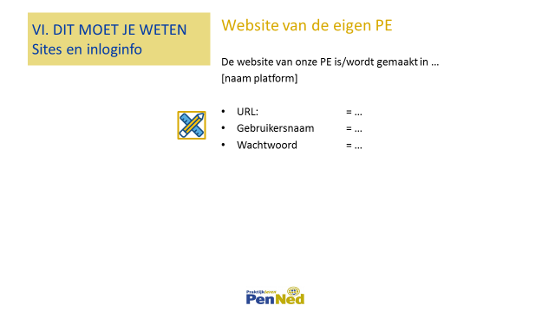
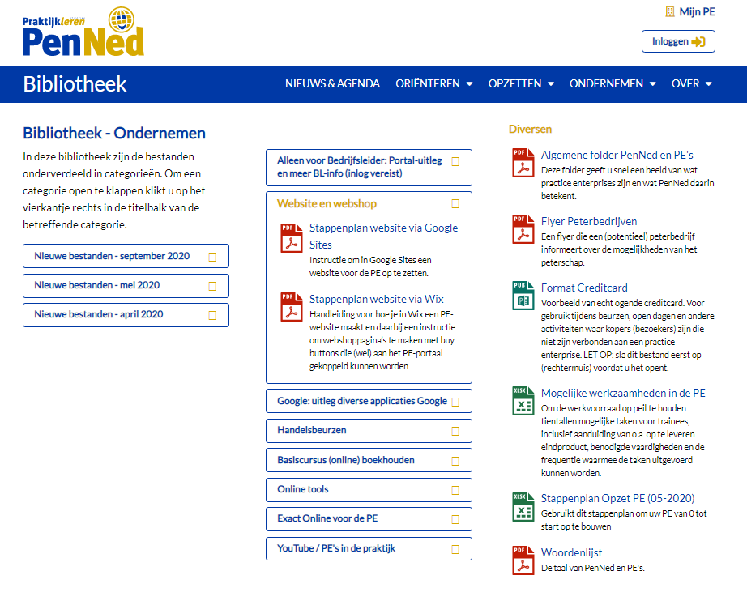
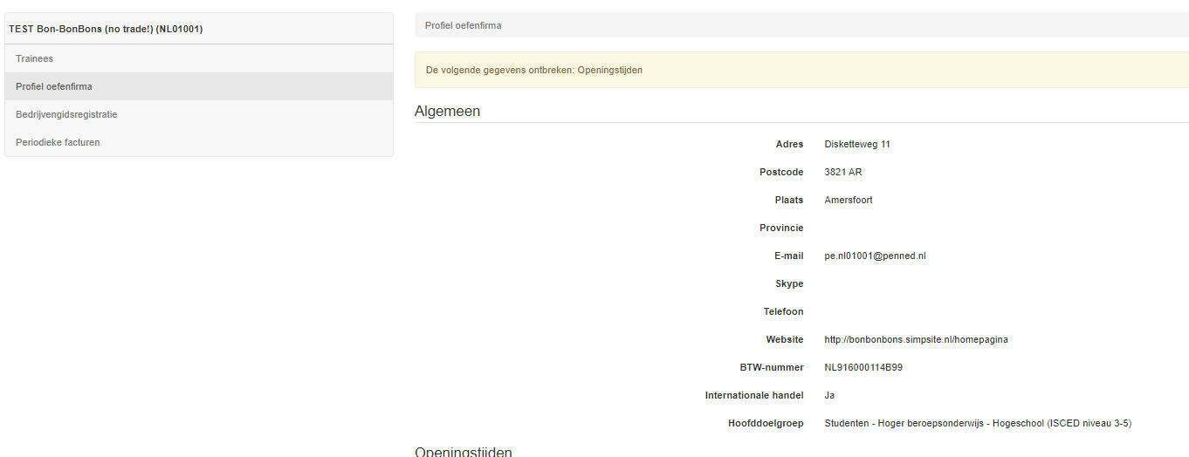
Website van de PE
Lees hier tips en tools over het opzetten van een website met webshop
Kijk in de bibliotheek-Ondernemen bij het onderdeel Website en Webshop voor stappenplannen hoe e.e.a. aan te pakken.
Snel starten met een webshop? Vraag of team PenNed een basissite voor u maakt.
Vergeet niet om de gemaakte website in te voegen in de Admin-menu van het portaal, zodat die gekoppeld wordt aan de Bedrijvengids en voor andere PE’s zichtbaar en bruikbaar wordt.

Slide 47
VI. DIT MOET JE WETEN
Sites en inloginfo - 3
Website van de eigen PE
De website van onze PE is/wordt gemaakt in …
[naam platform]
URL: = …
Gebruikersnaam = …
Wachtwoord = …

Slide 48
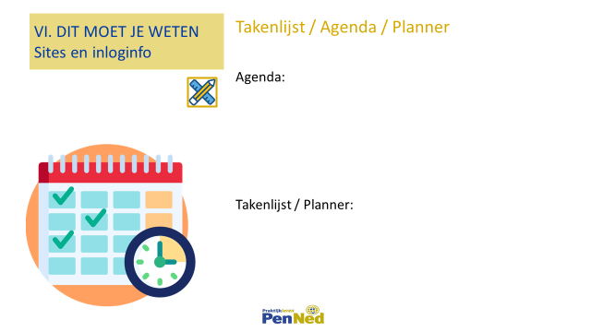
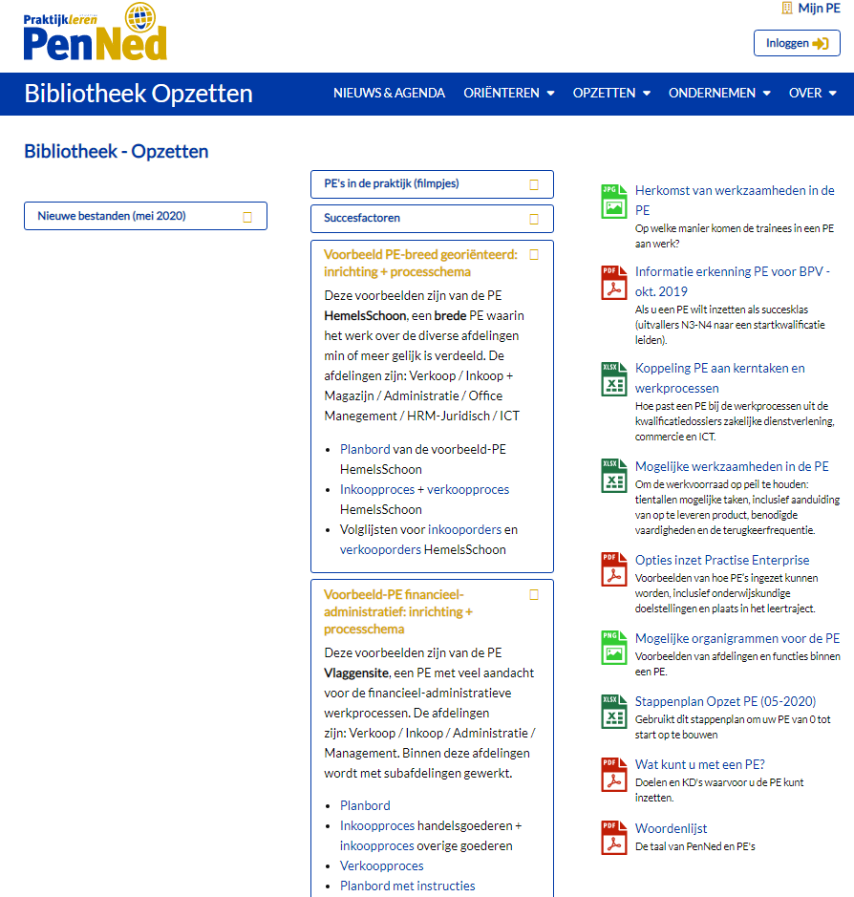
Takenlijst / Agenda / Planner
Het is handig om een online takenlijst en/of planner bij te houden.
Gebruik Google Calendar met Google Tasks of kies bijvoorbeeld voor Trello of Padlet
Inloginfo ….
In de bibliotheek Opzetten vind je 2 voorbeelden van planborden in Trello. Indien gewenst kun je via PenNed@stichtingpraktijkleren.nl een kopie krijgen.
Je kunt die kopie zelf naar wens bewerken: bv de kaartjes aanpassen, er bestanden als bijlage aan toevoegen, extra kolommen maken, …

Slide 49

VI. DIT MOET JE WETEN
Sites en inloginfo - 4
Takenlijst / Agenda / Planner
Agenda:
Takenlijst / Planner:

Slide 50
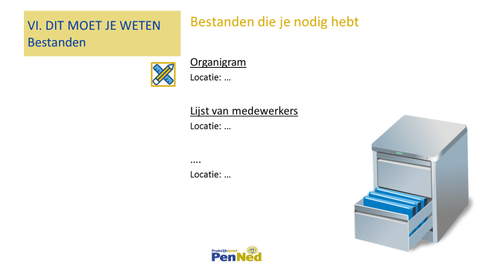
Handige bestanden
Geef hier aan welke bestanden de trainee altijd bij de hand moet hebben
Vindplaats …
Eventueel inloginfo ….
Wie mag bewerken?
Nieuwe versies opslaan onder naam ….
Zorg dat de info hier matcht met de info op deze dia

Slide 51
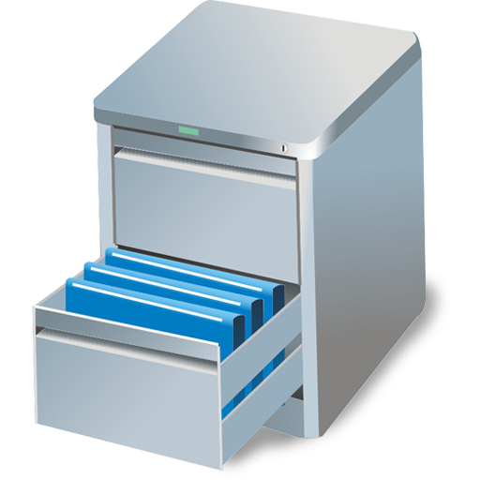
VI. DIT MOET JE WETEN
Bestanden
Bestanden die je nodig hebt
Organigram
Locatie: …
Lijst van medewerkers
Locatie: …
….
Locatie: …

Slide 52

Programma na introductie
Zorg dat je per afdeling een aantal werkzaamheden klaar hebt liggen ➔ gebruik het PE-planbord/een takenlijst (zie eerder) of een andere manier om die centraal te communiceren.
Zorg dat de trainees per afdeling kunnen samenwerken.
    Bv door groepschats, kanalen of breakout rooms aan te maken.
Begin eenvoudig: laat iedereen overal inloggen en wat rondkijken. Laat zeker ook de snuffelen in de Bedrijvengids in het portaal. Uitleg Bedrijvengids
Gebruik de chatfunctie voor vragen en opmerkingen.
Spreek af wat je deze werkdag als eindresultaat wilt zien per afdeling. Benoem hoe/waar je die resultaten wilt zien.
Plan tijd in voor een evaluatie van de eerste werkdag.
Loop rond door aan te sluiten bij de kanalen, breakout rooms of groepchats.
Inspiratie nodig?
Kijk eens in de backlog
(zie volgende pagina)

Slide 53
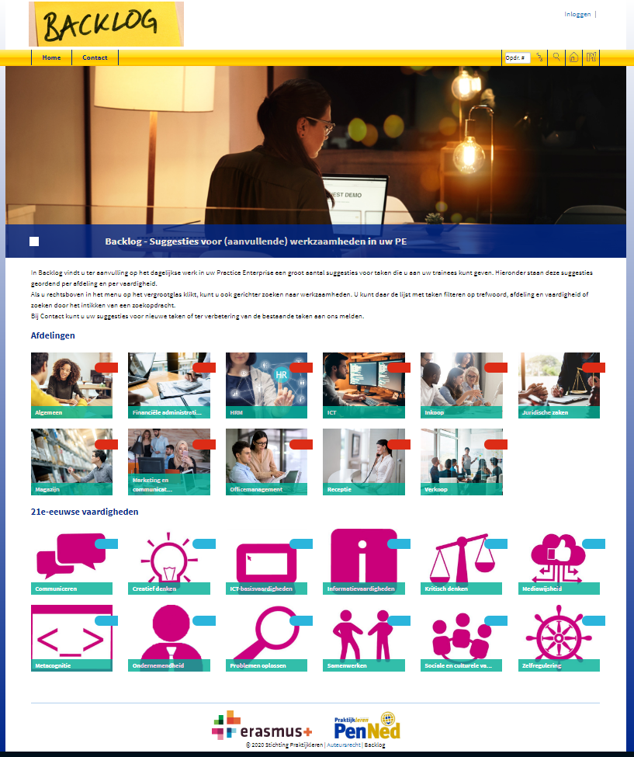
Backlog
Suggesties voor aanvullende werkzaamheden voor de trainees
soort opdrachtenbank
gesorteerd op PE-afdeling en op 21e-eeuwse vaardigheden
inclusief uitgebreide zoekfunctie
geen (voorbeeld)uitwerkingen erbij want of het product ‘goed’ is ligt aan de context van jouw PE. En misschien is het proces belangrijker dan de feitelijke output…
Ideeën voor nog meer werkzaamheden zijn welkom!
Docent-gericht, laat trainees dus niet inloggen op je BL-account
Inlog ➔ met je stichtingpraktijkleren-account
en dus niet met je PenNed (bedrijfsleiders)account

Slide 54
VII. AAN DE SLAG
PROGRAMMA VOOR VANDAAG
Werk samen met de personen van je afdeling d.m.v. …
Je werkzaamheden vind je op/in ….
Hulp nodig?
vraag je collega om hulp
gebruik de chatfunctie van Teams
Einde werkdag ➔ gezamenlijke afsluiting
via:
tijd:

Slide 55
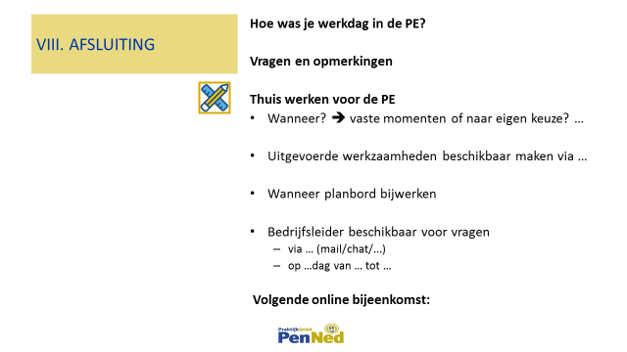
Evalueren eerste werkervaringen in de PE
Kan een trainee vinden wat hij nodig heeft?
Zijn de processen in grote lijnen duidelijk?
Weet de trainee wat te doen (de volgende werkdag)?
Hoe voelt de trainee zich in de PE?
Gebruik bijvoorbeeld: een poll /Google Forms/Kahoot/schrijven op Teams-whiteboard
Organisatie thuiswerken door trainees
Welke momenten: vaste dagdelen/eigen keuze/…
Hoe vragen aan BL stellen?
Uitgevoerde werkzaamheden
Hoe/waar laten: in GoogleDrive/tonen op volgende overleg/…?
Wie werkt actielijst/takenlijst/planbord bij?
Wanneer bijwerken: meteen als afgehandeld/in volgende overleg /…
Beschikbaar voor vragen
Plan een moment (in het rooster) waarop je online aanwezig bent in de PE
Volgende online bijeenkomst
Datum en tijd
Wat moet trainee opgestart/gereed houden

Slide 56
VIII. AFSLUITING
Hoe was je werkdag in de PE?
Vragen en opmerkingen
Thuis werken voor de PE
Wanneer? ➔ vaste momenten of naar eigen keuze? …
Uitgevoerde werkzaamheden beschikbaar maken via …
Wanneer planbord bijwerken
Bedrijfsleider beschikbaar voor vragen
  via … (mail/chat/...)
  op …dag van … tot …
Volgende online bijeenkomst:

Slide 57
Hoe verder?
Werk aan de hand van de gemaakte afspraken op dia VIII. Afsluiting
Zorg dat je beschikbaar bent voor het beantwoorden van vragen op het afgesproken moment
Bereid het volgende online overleg voor
Evalueer het gedrag van de trainees/afdelingen: mate van eigen initiatief/ zelfstandigheid/ verantwoordelijkheid nemen
Evalueer de uitgevoerde werkzaamheden: wat ging goed en wat nog niet? ➔ focus op werkwijzen en proces in relatie tot gemaakte afspraken
Bekijk de actielijst/takenlijst/planbord van vorige keer: wat kan worden afgevinkt?
Zorg voor een nieuwe voorraad werkzaamheden voor komende week
Zo snel mogelijk: wijs een notulist aan die actielijst/takenlijst/planbord bijhoudt (via schermdelen zodat iedereen mee kan kijken)
Zodra je handelt: bekijk de actuele cijfers in MijnPE en wijs trainees meteen op de nieuwsberichten
Stel kwaliteitseisen aan de PE op en bespreek ze met de trainees
Extern: zie volgende pagina
Intern: …
Maak ze een vast agendapunt van elk overleg
Werk toe naar zelfstandig werkende trainees/afdelingen: leer de trainees om vragen eerst aan collega’s van de eigen afdeling te stellen en wijs ze op alle materialen in de Bibliotheek van de PenNed-website

Slide 58
Externe kwaliteitseisen
➔ Komen uit het Stappenplan opzet PE
Zie Bibliotheek Opzetten (linkerkolom)
Continu | Belbaar zijn / zorgen dat telefoon wordt opgenomen tijdens openingsuren
Continu | Uiterlijk binnen 7 werkdagen reactie op ingekomen mails
Continu | Informatie in de Bedrijvengids is up to date (openingsuren, sluitingsperiodes, etc)
Continu | Allemaal geschoolde bedrijfsleiders (ook lio’s etc!)
Continu | Facturen worden binnen 10 werkdagen betaald (kostenfacturen PenNed-diensten en van bestellingen)
Continu | Orders worden binnen 10 werkdagen geleverd
Uiterlijk 2 weken na start | Inkooptransacties voor de PE gedaan (bv meubilair, verbruiksartikelen, en evt grondstoffen)
Uiterlijk 2 weken na start | Minimaal 3 verkoopklare producten gereed
Uiterlijk 3 weken na start | Professionele website met 3 verkoopbare producten, werkende buy buttons, kloppende contactinfo en disclaimer
Uiterlijk 3 weken na start | Salarissen aan trainees betaald en daarmee privé aankopen gedaan

Slide 59
Handige informatie
Module online didactiek van Stichting Praktijkleren
https://www.stichtingpraktijkleren.nl/oo/online-didactiek/
Uitgebreide blogs over Teams in het onderwijs
https://socialmediainhetmbo.nl/office365/microsoft-teams-handleidingen-voor-scholen/
Filmpje: Een werkdag in een PE
Filmpje: online weekstart PE
Voor vragen of hulp:
Mail naar penned@stichtingpraktijkleren.nl

